Slide 1
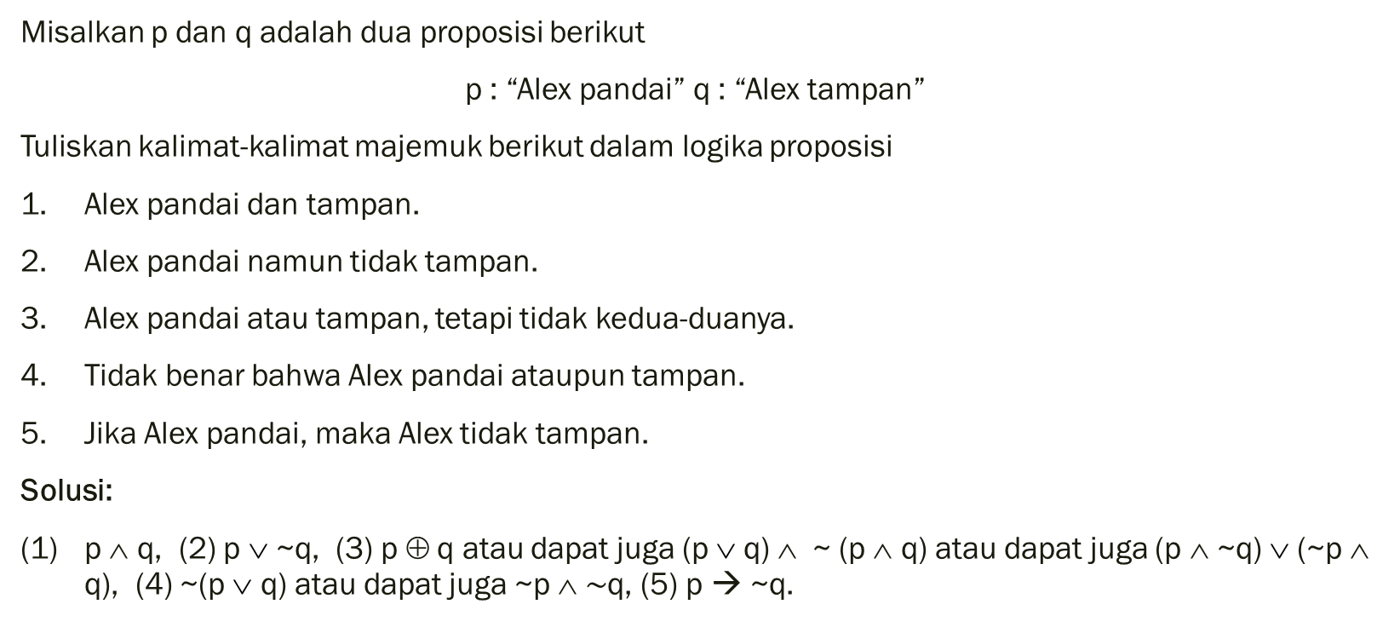
Translasi dari Bahasa Alami ke Formula Logika Proposisi
Misalkan p dan q adalah dua proposisi berikut
p : “Alex pandai” q : “Alex tampan”
Tuliskan kalimat-kalimat majemuk berikut dalam logika proposisi
Alex pandai dan tampan.
Alex pandai namun tidak tampan.
Alex pandai atau tampan, tetapi tidak kedua-duanya.
Tidak benar bahwa Alex pandai ataupun tampan.
Jika Alex pandai, maka Alex tidak tampan.
Solusi:
p $\text{}$ q, (2) p ∨ ~q, (3) p $\text{}$q atau dapat juga (p ∨ q) $\text{}$ ~ (p $\text{}$ q) atau dapat juga (p $\text{}$ ~q) ∨ (~p $\text{}$ q), (4) ~(p ∨ q) atau dapat juga ~p $\text{} \sim$q, (5) p → ~q.

Slide 2
Contoh
Jika memungkinkan, nyatakan kalimat-kalimat berikut dalam formula logika proposisi
“Anda dapat memilih dalam pemilu jika Anda tidak berusia di bawah 17 tahun, kecuali Anda telah menika”
“Anda tidak dapat memiliki SIM A jika tinggi Anda kurang dari 140 cm, kecuali Anda memakai mobil khusus”
“Jika mahasiswa tidak memakai sepatu ataupun jas almamater, maka mahasiswa tersebut tidak boleh mengikuti ujian”

Slide 3
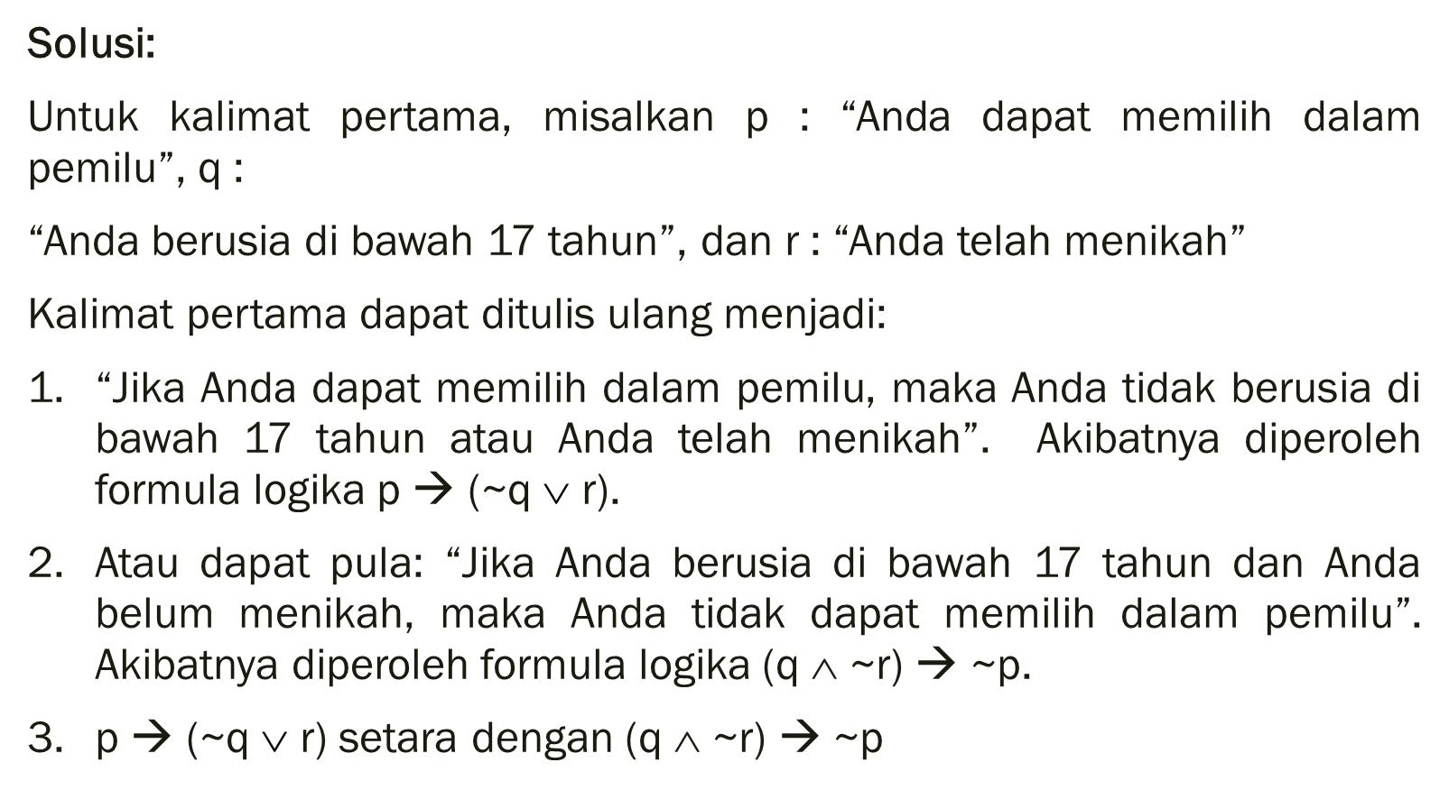
Solusi:
Untuk kalimat pertama, misalkan p : “Anda dapat memilih dalam pemilu”, q :
“Anda berusia di bawah 17 tahun”, dan r : “Anda telah menikah”
Kalimat pertama dapat ditulis ulang menjadi:
“Jika Anda dapat memilih dalam pemilu, maka Anda tidak berusia di bawah 17 tahun atau Anda telah menikah”. Akibatnya diperoleh formula logika p → (~q ∨ r).
Atau dapat pula: “Jika Anda berusia di bawah 17 tahun dan Anda belum menikah, maka Anda tidak dapat memilih dalam pemilu”. Akibatnya diperoleh formula logika (q $\text{}$ ~r) → ~p.
p → (~q ∨ r) setara dengan (q $\text{}$ ~r) → ~p

Slide 4
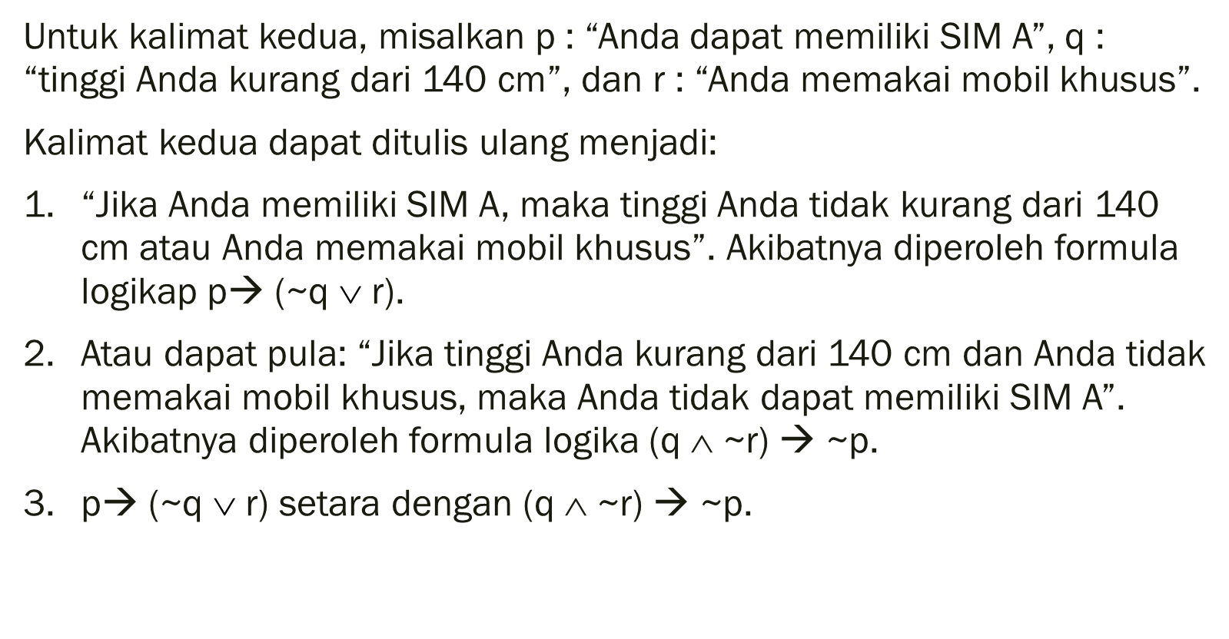
Untuk kalimat kedua, misalkan p : “Anda dapat memiliki SIM A”, q : “tinggi Anda kurang dari 140 cm”, dan r : “Anda memakai mobil khusus”.
Kalimat kedua dapat ditulis ulang menjadi:
“Jika Anda memiliki SIM A, maka tinggi Anda tidak kurang dari 140 cm atau Anda memakai mobil khusus”. Akibatnya diperoleh formula logikap p→ (~q ∨ r).
Atau dapat pula: “Jika tinggi Anda kurang dari 140 cm dan Anda tidak memakai mobil khusus, maka Anda tidak dapat memiliki SIM A”. Akibatnya diperoleh formula logika (q $\text{}$ ~r) → ~p.
p→ (~q ∨ r) setara dengan (q $\text{}$ ~r) → ~p.

Slide 5
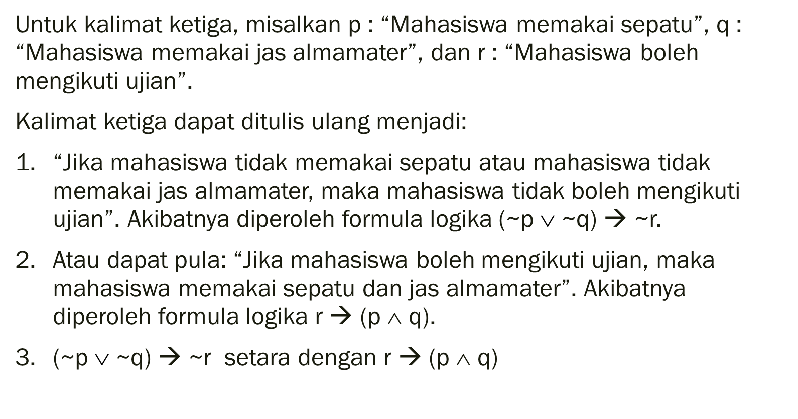
Untuk kalimat ketiga, misalkan p : “Mahasiswa memakai sepatu”, q : “Mahasiswa memakai jas almamater”, dan r : “Mahasiswa boleh mengikuti ujian”.
Kalimat ketiga dapat ditulis ulang menjadi:
“Jika mahasiswa tidak memakai sepatu atau mahasiswa tidak memakai jas almamater, maka mahasiswa tidak boleh mengikuti ujian”. Akibatnya diperoleh formula logika (~p ∨ ~q) → ~r.
Atau dapat pula: “Jika mahasiswa boleh mengikuti ujian, maka mahasiswa memakai sepatu dan jas almamater”. Akibatnya diperoleh formula logika r → (p $\text{}$ q).
(~p ∨ ~q) → ~r setara dengan r → (p $\text{}$ q)

Slide 6
Koleksi Formula yang Konsisten
Suatu koleksi/ kumpulan formula {A1, A2, …, An } dikatakan konsisten (consistent) bila terdapat suatu interpretasi I yang mengakibatkan I (A1) = I (A2) = ... = I (An) = T.
Contoh :
Seorang software engineer diminta oleh manajernya untuk membuat suatu sistem informasi dengan spesifikasi berikut:
Ketika system software di-upgrade, user tidak dapat mengakses file system;
Jika user dapat mengakses file system, maka user dapat menyimpan file baru;
Jika user tidak dapat menyimpan file baru, maka system software tidak sedang di-upgrade.
Apakah spesifikasi di atas konsisten?

Slide 7
Untuk memeriksa konsistensi spesi.kasi sistem, pertama kita perlu menerjemahkan setiap kalimat spesifkasi menjadi formula logika proposisi.
Agar sistem konsisten, formula-formula spesi.kasi sistem tidak boleh kontradiktif. Hal ini berarti konjungsi dari formula-formula pada tersebut harus bernilai benar untuk suatu interpretasi.
Akibatnya, jika sistem memiliki n buah formula spesifikasi {A1, A2, …, An }, maka haruslah terdapat interpretasi I yang memberikan I (A1) = I (A2) = ... = I (An) = T.

Slide 8
Untuk menjawab permasalahan konsistensi sistem yang dideskripsikan sebelumnya, kita perlu menterjemahkan spesi.kasi sistem ke dalam formula logika proposisi.
Misalkan p : “system software sedang di-upgrade”, q : “user dapat mengakses file system”, dan r : “user dapat menyimpan file baru”.
Akibatnya ketiga kalimat spesi.kasi sistem dapat ditulis menjadi
A1 = p → ~q
A2 = q → r
A3 = ~r → ~p
Selanjutnya akan diperiksa apakah terdapat interpretasi I sehingg I (A1) = I (A2) = I (A3) = T. Tinjau bahwa dengan memilih I (p) = F, I (q) = F, dan I (r) = T diperoleh
I (A1) = I (p → ~q) = F → T = T
I (A2) = I (q → r) = F → T = T
I (A3) = I (~r → ~p) = F → T = T
Jadi dapat disimpulkan bahwa spesifikasi sistem bersifat konsisten.

Slide 9
Contoh
Periksa apakah spesifikasi sistem berikut konsisten.
“Sistem berada dalam state multiuser jika dan hanya jika beroperasi secara normal. Jika sistem beroperasi secara normal, maka kernel sistem sedang berfungsi. Kernel sistem tidak sedang berfungsi atau sistem dalam interrupt mode. Sistem tidak berada dalam interrupt mode”.
Solusi:
Pertama kita lakukan translasi ke formula logika dengan mendefinisikan proposisi-proposisi atom berikut: p : “sistem berada dalam state multiuser”, q : “sistem beroperasi secara normal”, r : “kernel sedang berfungsi”, dan s : “sistem dalam interrupt mode”.
Akibatnya spesifikasi sistem dapat ditulis menjadi :
A1 = p ↔ q, A2 = q → r, A3 = ~r ∨ s, A4 = ~s.

Slide 10
Selanjutnya akan ditentukan interpretasi I sehingga
I (A1) = I (A2) = I (A3) = I (A4) = T
I (p ↔ q) = I (q → r) = I (~r ∨ s) = I (~s) = T
Dengan memilih I (s) = F, I (r) = F, I (q) = F, dan I (p) = F, didapatkan
I (A1) = I (p ↔ q) = T
I (A2) = I (q → r) = T
I (A3) = I (~r ∨ s) = T
I (A4) = I (~s) = T
Jadi dapat disimpulkan bahwa sistem konsisten.

Slide 11
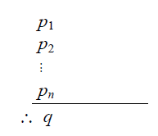
Inferensi
Penarikan kesimpulan dari beberapa proposisi atau argument
yang dalam hal ini, p1, p2, …, pn disebut hipotesis (atau premis), dan q disebut konklusi.
Sering ditulis dalam bentuk: p1, p2, …, pn ⇒ q
Konklusi biasanya ditandai dengan kata “Jadi”, “Oleh karen itu”, “Dengan demikian, “, dll

Slide 12
Definisi.
Sebuah argumen dikatakan sahih jika konklusi benar bilamana semua hipotesisnya benar; sebaliknya argumen dikatakan palsu (fallacy atau invalid).
Jika argumen sahih, maka kadang-kadang kita mengatakan bahwa secara logika konklusi mengikuti hipotesis atau sama dengan memperlihatkan bahwa implikasi
adalah benar (yaitu, sebuah tautologi). Argumen yang palsu menunjukkan proses penalaran yang tidak benar.

Slide 13
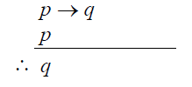
Latihan :
Perlihatkan bahwa argumen berikut:
Jika air laut surut setelah gempa di laut, maka tsunami datang. Air laut surut setelah gempa di laut. Karena itu tsunami datang. adalah sahih. Penyelesaian:
Misalkan:
p : Air laut surut setelah gempa di laut
q : Tsunami datang:
Argumen:
Ada dua cara yang dapat digunakan untuk membuktikan kesahihan argumen ini.

Slide 14
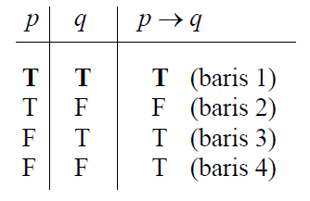
Cara 1: Bentuklah tabel kebenaran untuk p, q, dan p → q
Argumen dikatakan sahih jika semua hipotesisnya benar, maka konklusinya benar. Kita periksa apabila hipotesis p dan p → q benar, maka konklusi q juga benar sehingga argumen dikatakan benar. Periksa tabel, p dan p → q benar secara bersama-sama pada baris 1. Pada baris 1 ini q juga benar. Jadi, argumen di atas sahih.

Slide 15
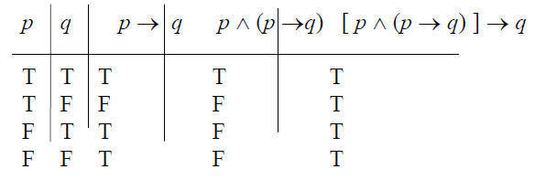
Cara 2: Perlihatkan dengan tabel kebenaran apakah
merupakan tautologi.
Perhatikanlah bahwa penarikan kesimpulan di dalam argumen ini menggunakan modus ponen. Jadi, kita kita juga telah memperlihatkan bahwa modus ponen adalah argmen yang sahih.

Slide 16
Latihan :
Perlihatkan bahwa penalaran pada argumen berikut:
“Jika air laut surut setelah gempa di laut, maka tsunami datang. Tsunami datang. Jadi, air laut surut setelah gempa di laut”
tidak benar, dengan kata lain argumennya palsu.
Dari tabel tampak bahwa hipotesis q dan p → q benar pada baris ke-3, tetapi pada baris 3 ini konklusi p salah. Jadi, argumen tersebut tidak sahih atau palsu, sehingga penalaran menjadi tidak benar.

Slide 17
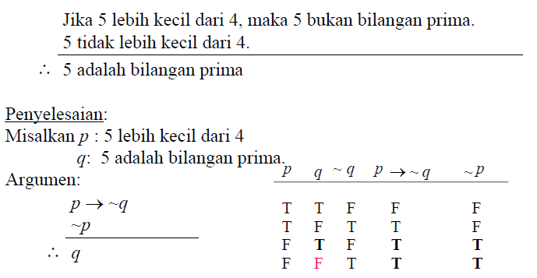
Latihan :
Periksa kesahihan argumen berikut ini:
Tabel memperlihatkan tabel kebenaran untuk kedua hipotesis dan konklusi tersebut. Baris ke-3 dan ke-4 pada tabel tersebut adalah baris di mana p → ~q dan ~ p benar secara bersama-sama, tetapi pada baris ke-4 konklusi q salah (meskipun pada baris ke-3 konklusi q benar). Ini berarti argumen tersebut palsu.

Slide 18
Perhatikanlah bahwa meskipun konklusi dari argumen tersebut kebetulan merupakan pernyataan yang benar (“5 adalah bilangan prima” adalah benar),
tetapi konklusi dari argumen ini tidak sesuai dengan bukti bahwa argumen tersebut palsu.

Slide 19
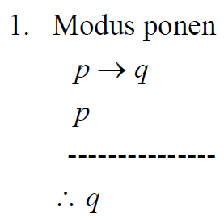
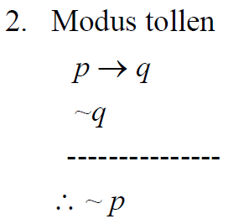
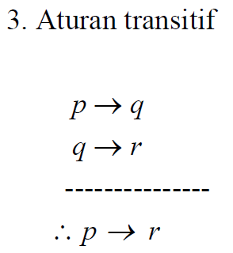
Beberapa argumen yang sudah terbukti sahih

Slide 20
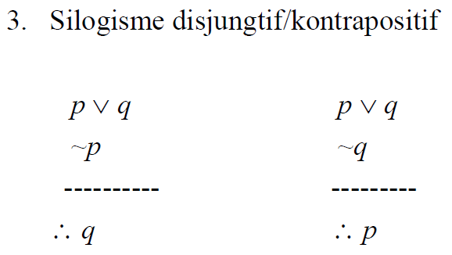
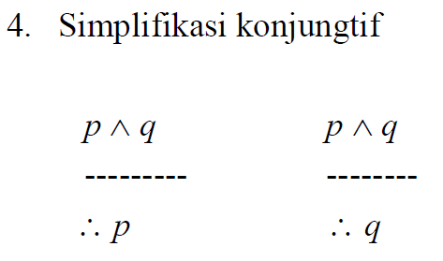
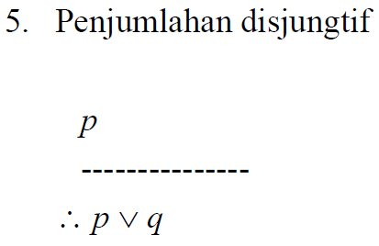
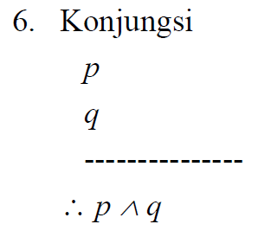

Slide 21
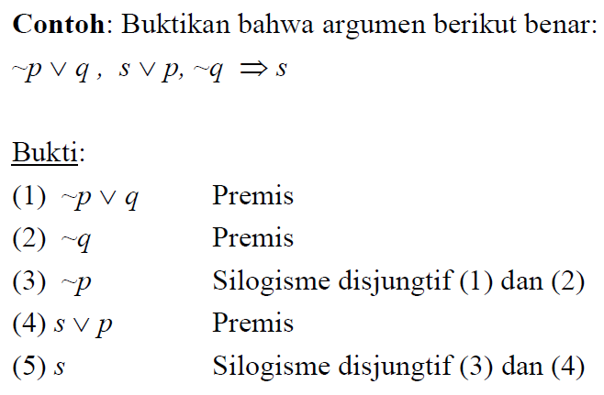
Selain menggunakan Cara 1 dan Cara 2 di atas, sebuah argumen juga dapat dibuktikan kesahihannya dengan menggunakan campuran hukum-hukum logika dan metode penarikan kesimpulan yang sudah terbukti sahih (modus ponen, modus tollen, dsb).
Perhatikan contoh berikut ini.

Slide 22
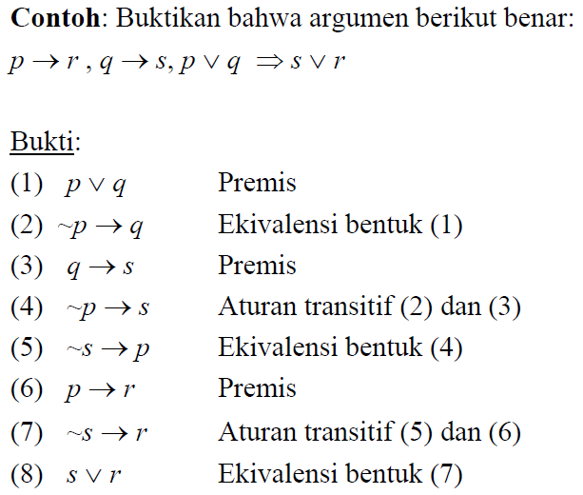

Slide 23
Latihan :
Dari keempat argumen berikut, argumen manakah yang sahih?
Jika hari panas, maka Amir mimisan, tetapi hari ini tidak panas, oleh karena itu Amir tidak mimisan.
Jika hari panas, maka Amir mimisan, tetapi Amir tidak mimisan, oleh karena itu hari ini tidak panas.
Jika Amir mimisan maka hari panas, tetapi hari ini tidak panas, oleh karena itu Amir tidak mimisan.
Jika Amir tidak mimisan, maka hari tidak panas, tetapi Amir mimisan, oleh karena itu hari ini tidak panas.

Slide 24
Tentukan validitas argumen berikut:
Mahasiswa diperbolehkan mengambil mata kuliah Matematika Diskrit jika telah melewati tahun pertama dan berada pada semester ganjil. Mahasiswa jurusan Farmasi tidak diperbolehkan mengambil mata kuliah Matematika Diskrit. Dengan demikian mahasiswa jurusan Farmasi belum melewati tahun pertama atau sedang berada pada semester genap.

